Slide 1

LINE Bot結合大型語言模型
之英語學習系統設計與實作
Design and Implementation of an English Learning System Integrating LINE Bot with Large Language Models
國立高雄科技大學 資訊管理學系研究所
報告學生：杜宜霖
指導老師：黃承龍教授
Notes:
各位口委們好，感謝您的蒞臨，來參加學生的口試
我是XXX，口試論文是：基於穩定擴散模型之個人化影像生成的微調
指導教授是XXX，這邊謝謝老師兩年的照顧與教導，也謝謝兩位口不遠千里來指導我的論文
那這邊就開始我的報告

Slide 2
緒論

Slide 3
研究背景
全球化下英語溝通力的重要性
缺乏實際操練機會
昂貴的課程形成經濟門檻
學習動機不足
英語學習現況痛點
使用者難以主動學習與自主練習
課程內容與
學生程度不符
師資與個別指導資源不足
Notes:
在全球化趨勢下，英語溝通能力已成為現代人必備的競爭要素。
然而，傳統英語學習面臨許多痛點：
其次是缺乏實際操練機會，學生即使掌握語法知識，也難以在實際情境中靈活應用；
首先是昂貴的課程形成經濟門檻，讓許多學習者望而卻步；
第五是學習動機不足，缺乏持續學習的驅動力；
第四是使用者難以主動學習與自主練習；
最後是課程內容與學生程度不符，無法提供適切的學習挑戰
第三是師資與個別指導資源不足，無法提供足夠的個人化學習支援；
。

Slide 4
研究動機
科技進展提供模擬語言環境的可能
LINE普及率高，若整合英語學習功能，可降低學習門檻。
AI技術促進個人化、高效率的學習模式，有潛力翻轉英語學習。
LLM與語音技術具備模擬真人互動、提供即時回饋能力。
Notes:
基於這些痛點，我們發現了幾個重要的發展契機。
科技的進展為模擬語言環境提供了可能性
首先，LINE在台灣的普及率極高，已成為民眾日常必備工具，若整合英語學習功能，可大幅降低學習門檻。
而AI技術更促進了個人化、高互動的學習模式，具有翻轉英語學習的潛力。
其次，大型語言模型與語音技術的進步，讓我們能夠模擬真人互動，提供即時回饋能力。
，

Slide 5

研究目的
四大功能
評估系統成效
Learn English
Linebot
對話、單字造句、
跟讀、聽力練習
分析教育效果與使用者接受度
提出優化建議
為AI應用於語言教育提供實務參考
提示工程
優化AI提示設計
控制語法難度
詞彙選擇與回饋方式
Notes:
基於以上背景，本研究設定了三大目標。
第一是開發四大功能：對話練習、單字造句、跟讀練習和聽力練習，創建Learn English Linebot系統。
第二是深入研究提示工程，包括優化AI提示設計、控制語法難度，以及改善詞彙選擇與回饋方式。
第三是評估系統成效，分析教育效果與使用者接受度，提出優化建議，為AI應用於語言教育提供實務參考。

Slide 6
系統核心功能

Slide 7
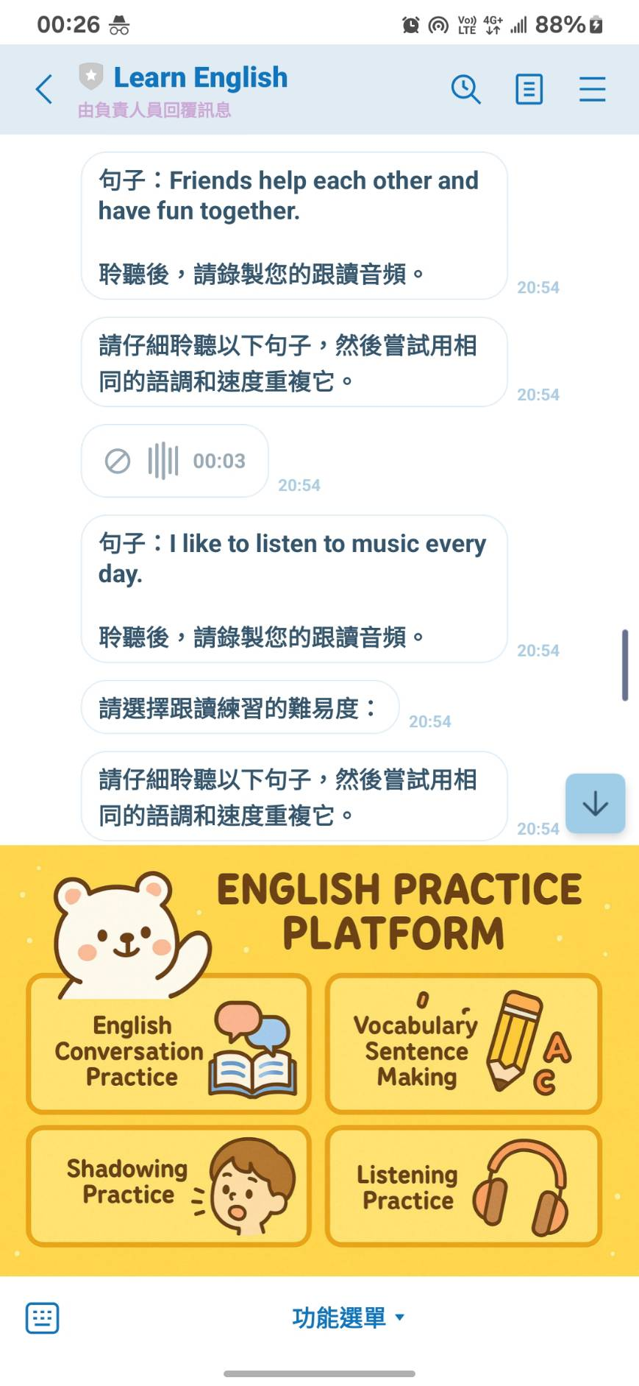
整合特色
圖文選單設計
CEFR國際標準分級
LINE Rich Menu提供視覺化又便利功能入口
四大功能區塊
一鍵快速切換，無需記憶指令或文字輸入
初級: A1-A2
中級: B1-B2
高級: C1-C2
整合技術
使用者界面優勢
GPT-3.5
Whisper
gTTS
雙語支持策略（英文學習 + 中文回饋）
零學習成本，無需適應新平台
無縫整合體驗，在日常社交平台中進行學習
Notes:
我們的系統具有四大整合特色。首先是圖文選單設計，LINE Rich Menu提供視覺化又便利的功能入口，包含四大功能區塊，支援一鍵快速切換，無需記憶指令或文字輸入。
第三是整合先進技術，包括GPT-3.5、Whisper和gTTS。
其次採用CEFR國際標準分級，包括A1-A2初級、B1-B2中級和C1-C2高級。
最後是使用者界面優勢，採用雙語支持策略，英文學習搭配中文回饋，零學習成本無需適應新平台，在日常社交平台中進行無縫整合學習體驗。

Slide 8
功能
對話練習
跟讀練習
浸入式語言學習理論
角色扮演架構：AI扮演真實對話夥伴（非教學工具），降低情感過濾器
技術架構：五大日常主題、參數化提示設計
教育創新：深度對話策略、隱性糾錯機制：
模仿學習理論與鷹架式教學
母語角色：語言表達範例，標準化語音模型
語音評估技術：Whisper+ Levenshtein距離算法、發音進行權重處理、語音相似度評估
場景化設計：五大生活場景
難度等級、基於任務型語言教學法
單字造句
聽力練習
聽力理解理論與自然順序假說
專業語言助手定位：專注創建符合教育目標的聽力訓練內容
內容生成機制：精確長度控制、日常主題
智能評估系統：自動問題生成算法、混合評估模式、難度適應性
輸出假說理論
結構化學習：「展示-練習-回饋」，促進詞彙內化
分級體系：預設詞庫備份機制
雙語教學策略：中英文、符合認知負荷理論
多維評估機制：詞彙準確性 + 句法正確性 + 表達自然度分析
Notes:
系統四大功能各有其理論基礎和技術特色。
對話練習基於浸入式語言學習理論，採用角色扮演架構，AI扮演真實對話夥伴而非教學工具，有效降低情感過濾器。技術架構包含五大日常主題、三級難度分層和參數化提示設計，教育創新則運用深度對話策略和隱性糾錯機制。
單字造句功能基於輸出假說理論，採用結構化的「展示-練習-回饋」學習模式。分級體系整合CEFR國際標準，並有預設詞庫備份機制。雙語教學策略符合認知負荷理論，多維評估機制涵蓋詞彙準確性、句法正確性和表達自然度分析。
跟讀練習結合模仿學習理論與鷹架式教學，母語角色提供標準化語音模型。語音評估技術整合Whisper加上Levenshtein距離算法，場景化設計涵蓋五大生活場景。
聽力練習基於聽力理解理論與自然順序假說，專業語言助手專注創建符合教育目標的聽力訓練內容，智能評估系統包含自動問題生成算法和混合評估模式

Slide 9
系統功能展示

Slide 10

英語對話練習功能
對話引導
系統回饋
主題選擇
難易度選擇
使用者回應(文字/語音)
對話具連貫性，系統可延伸話題
Notes:
英語對話練習的流程包含六個步驟：主題選擇、難易度選擇、對話引導、使用者回應（支援文字或語音）、系統回饋。特別值得強調的是，系統具有對話連貫性，能夠延伸話題，創造自然的對話環境。

Slide 11
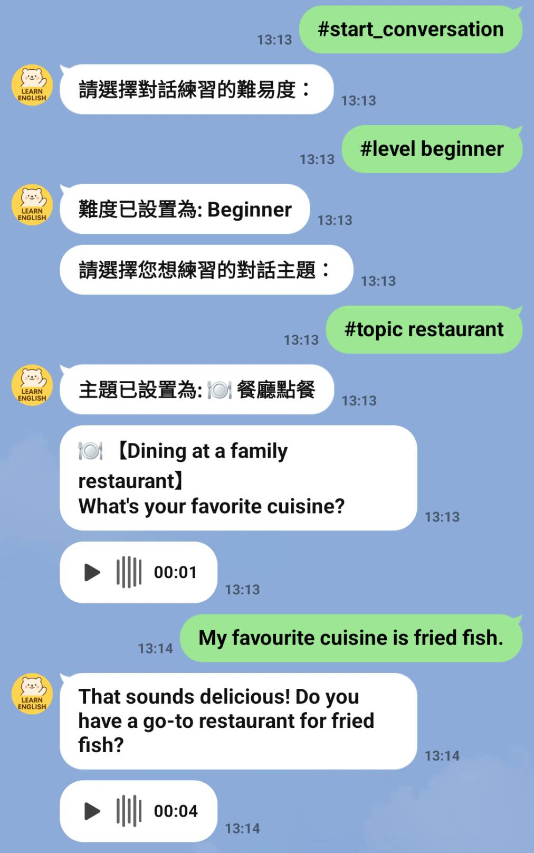
Notes:
從實際操作畫面可以看到，使用者輸入「#start_conversation」開始對話，系統詢問難度等級和主題選擇。
在餐廳主題下，系統以「【Dining at a family restaurant】What's your favorite cuisine?」開場，使用者回應後，系統能自然延續話題，展現良好的對話連貫性。

Slide 12
單字造句練習功能
系統給予建議與範例
使用者造句
系統提供單字，
附詞性、定義
選擇難易度
輸入指令或選單啟動
Notes:
單字造句練習的流程相當清晰：首先輸入指令或透過選單啟動，接著選擇難易度，系統提供單字並附上詞性和定義，使用者進行造句練習，最後系統給予建議與範例回饋。

Slide 13
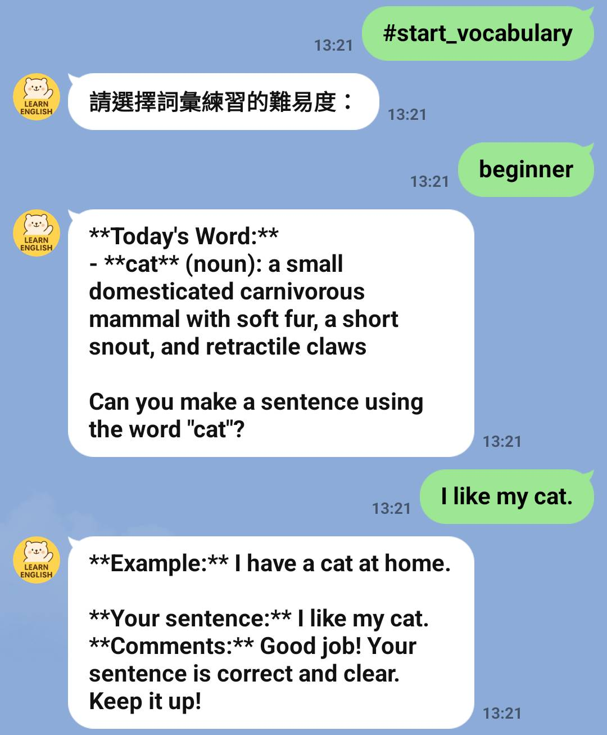
Notes:
實際操作中，系統提供「cat」這個單字，包含完整的英文定義，要求使用者造句。
當使用者回應「I like my cat.」後，系統提供範例句「I have a cat at home.」並給予正面回饋「Good job! Your sentence is correct and clear. Keep it up!」

Slide 14
跟讀練習功能
鼓勵反覆練習，提升口語流暢度
提供分數、發音建議與改進方向
使用者語音回覆
難度選擇 +
標準語音示範
Notes:
跟讀練習的循環流程包括：難度選擇加上標準語音示範、使用者語音回覆、提供分數和發音建議與改進方向，最後鼓勵反覆練習以提升口語流暢度

Slide 15
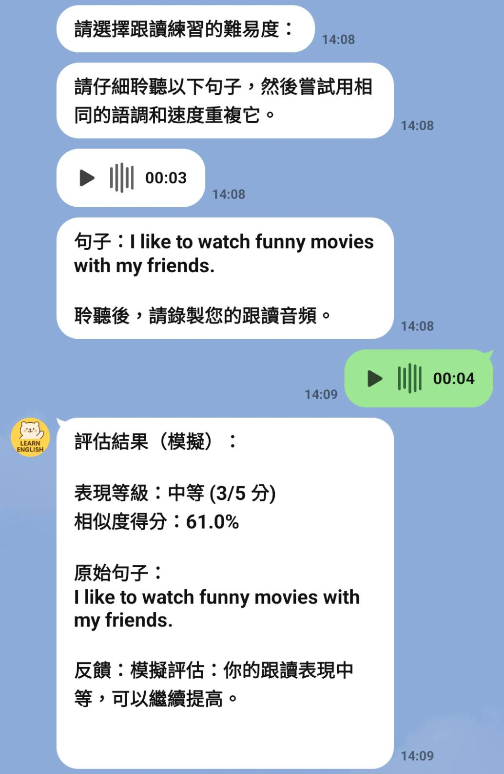
Notes:
系統提供標準語音示範「I like to watch funny movies with my friends.」，
使用者跟讀後，系統進行詳細評估，包括表現等級（中等3/5分）、相似度得分（61.0%），並提供具體的改進建議。

Slide 16
聽力練習
系統回覆聽力原文、答案、分數
使用者輸入答案
播放音訊後進行提問
選擇難易度
Notes:
聽力練習的流程是：選擇難易度、播放音訊後進行提問、使用者輸入答案、系統回覆聽力原文、答案和分數。

Slide 17
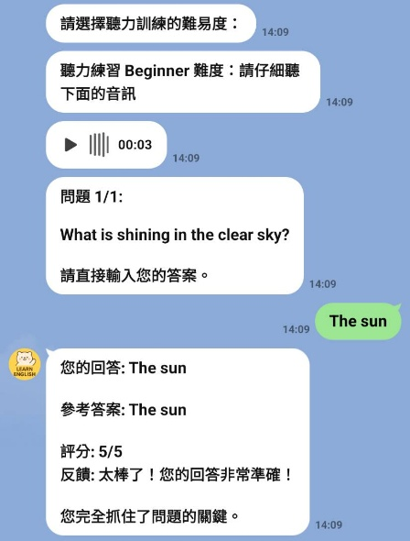

Notes:
系統播放「The sun is shining in the clear sky.」的音訊，提問「What is shining in the clear sky?」，
使用者正確回答「The sun」後，獲得滿分評價和詳細的練習總結，包括聽力原文和問題答案的完整回顧。

Slide 18
提示工程設計

Slide 19

基本設計原則
結構化提示框架
分層結構：指令層、限制層、示例層
角色定位：教師、夥伴、輔導員
統一組件：開場、指導、糾錯用語
參數化：難度、主題、長度可調
教育導向原則
以促進英語能力發展為核心目標
明確學習目標：會話、詞彙、語調
階梯式學習：提供適當挑戰難度
維持學習動機：融入鼓勵積極反饋
情境適應性原則
根據情境和特性動態調整內容
程度適應：調整語言複雜度頻率
對話連貫：自然延續先前交流
情緒感知：察覺困惑適時調整
功能導向設計
對話練習：角色扮演核心策略
單字練習：教師引導造句回饋
跟讀練習：母語者情境句型
聽力練習：漸進訓練識別到理解
Notes:
我們的提示工程基於四大基本設計原則，這些原則相互協作，形成完整的設計框架。
首先是教育導向原則，以促進英語能力發展為核心目標。我們確保每個學習目標都清晰明確，採用階梯式學習策略，建立學習動機獎勵機制，並且融入認知與鼓勵元素。
其次是情境適應性原則，根據學習情境動態調整輸出內容。系統能夠程度適應，調整語言複雜度和專業詞彙使用；對話連貫，自然延續話題；情緒感知，察覺學習者情緒並適時調整。
第三是結構化提示框架，採用分層結構來組織提示內容。包含指令層定義任務和限制、角色定位設定AI扮演角色、統一組件建立一致性提示庫，以及參數化將主題、難度可調整。
最後是功能導向設計，針對聽說讀寫各功能客製化提示策略。對話練習著重角色扮演與自然互動，單字練習強調引導式學習與回饋，跟讀練習注重語音模仿與評估，聽力練習專注於漸進式訓練與理解。

Slide 20

對話練習提示設計
核心架構
角色定位：真實對話夥伴
互動規範：詳細對話開展指南
難度控制：程度設定回應限制
問題策略：設計問題促進對話延續
難度調整機制
難度等級定義：三等級
精確控制詞彙與句型梯度：基礎到專業漸進設計
主題情境設計及視覺化
多元主題覆蓋：五核心對話主題
情境與角色設定：詳細情境描述
場景描述與開場白：專屬場景開場
互動流程設計
對話開場設計：中文場景描述英文問候
話題深入策略：圍繞特定話題探討
問題優化技巧：寬泛轉具體針對問題
對話結束機制：適當時機結束練習
設計原理
擬真互動：模擬真實對話環境
輸出控制：適配學習者程度
深度對話：持續話題探討
參數設計：靈活組合動態生成
20
Notes:
對話練習的提示設計圍繞中央的核心理念展開，形成完整的教學生態系統。
核心架構部分，我們將角色定位為「真實對話夥伴」而非AI助手，創造自然語言環境。互動規範維持對話擬真性，難度控制從初級5-7詞到高級12詞進行精確調節，問題策略採用深入話題避免跳轉的方式，使用具體針對性問題。
主題情境設計涵蓋多元主題覆蓋，包含五大核心日常主題，每個主題都有emoji圖標增強視覺化體驗。情境描述與角色設定創造接近真實的語言環境，場景開場設計採用雙語開場，兼顧情境明確性與理解障礙的降低。
難度調整機制採用CEFR標準分級，從A1-A2基礎日常詞彙，到B1-B2常用詞彙，再到C1-C2專業詞彙。回應長度精確控制確保學習者獲得適當挑戰，詞彙與句型難度採用漸進式設計提供明確學習路徑。
互動流程設計包括自然引人入勝的開場方式，話題深入探討鼓勵多輪交流練習，問題優化技巧轉換寬泛問題為具體針對性問題，以及明確結束機制提供用戶控制感。
設計原理基於四大核心理念：擬真互動原理避免AI特徵模擬真實人物角色，輸出控制原理基於i+1假說嚴格限制回應複雜度，深度對話原理採用交際教學法培養持續性對話能力，參數化設計原理運用模塊化思想進行主題難度詞彙動態組合。

Slide 21
單字練習提示設計
核心架構
角色定位：有耐心英語教師
三步流程：介紹等待造句回饋
運作指南：適配鼓勵雙語支持原則
雙語教學策略
詞彙定義模式：英中雙語定義
範例與回饋分離：英文範例中文回饋
文化適應考量：文化差異表達習慣
回饋機制設計
  多維評估體系：全面評價體系
  建設性回饋策略：鼓勵支持語言
  預設詞庫備份：確保學習連續性
難度分級設計
CEFR標準三級分類
差異化內容：詞彙定義範例調整
設計原理
主動輸出原理：促進詞彙內化記憶
即時回饋原理：立即理解修正錯誤
雙語支持原理：減輕學習認知壓力
漸進挑戰原理：逐步提高詞彙難度
Notes:
單字練習的提示設計以促進詞彙內化為核心目標，形成系統性的學習架構。
核心架構將角色定位為「有耐心的英語教師」，建立支持性學習關係。學習流程遵循單字介紹到學生造句再到教師回饋的完整循環。運作指南強調鼓勵教學與支持策略。
雙語教學策略採用詞彙定義模式，提供英中雙語定義確保理解準確性。範例回饋分離使用英文範例句搭配中文詳細回饋，文化適應考量注重文化差異與表達習慣，增強實用性。
難度分級設計採用CEFR標準分級，基礎A1-A2階段採用簡單詞彙，高階C1-C2階段使用複雜詞彙配合專業例句。
回饋機制設計包含多維評估體系，評估詞彙準確性、句法正確性和表達自然度。建設性回饋策略保護學習信心，採用鼓勵支持性語言。預設詞庫備份確保在API失敗時仍可提供基本學習內容，保證連續性。
設計原理基於四大核心理念：主動輸出原理促進詞彙內化，即時回饋原理立即修正指導，雙語支持原理減輕學習壓力，漸進挑戰原理逐步提升難度。

Slide 22

跟讀練習提示設計
核心架構
角色與情境定位：英語母語人士
指導原則：句型語速表達重點
範例句型：具體句子範例
難度標示：CEFR語言等級
主題分類
生活場景覆蓋：五核心生活場景
視覺化輔助：直觀圖標描述說明
功能性分類：特定語言功能重點
難度調整機制
語言複雜度調整：句型詞彙複雜度語
用功能深化：交際能力範圍擴展
情境化句型設計
真實場景復現：實際交流表達方式
交流目的導向：不同交流目的功能
文化適切性：文化習慣交際禮儀
設計原理
模仿學習原理：跟讀技術培養發音
實用性優先原理：日常生活真實情境
漸進挑戰原理：架式教學理論
功能導向原理：語言交際功能培養
Notes:
跟讀練習的提示設計專注於提升口語表達能力，通過模仿學習實現語音改善。
核心架構將角色定位為英語母語人士，指導原則強調句型簡單、語速緩慢清晰，重視實用表達。範例句型如「What time is it?」「Can I sit here?」等日常實用句型，並明確標示CEFR語言等級。
主題分類涵蓋五大生活場景，視覺化輔助採用emoji圖標加簡明描述增強界面友好性，功能性分類讓每主題強調特定語言功能。
難度調整機制採用CEFR標準分級，語言複雜度調整從句型簡單表達到語調複雜調節，語用功能深化調整交際能力範圍的複雜性。
情境化句型設計強調真實場景復現，模擬實際交流表達方式。交流目的導向涵蓋不同交流目的的功能，文化適切性確保符合目標語言文化習慣。
設計原理基於模仿學習原理，採用shadowing技術培養發音語調；實用性優先原理運用任務型教學法；漸進挑戰原理採用支架式教學逐步增加難度；功能導向原理採用交際教學法，將語言作為交流工具。

Slide 23
聽力練習提示設計
核心架構
系統角色定位：英語語言助手
內容生成指南：難度長度風格指導
主題與目標設定：明確學習重點
學習指南與範例：具體指導示例內容
主題分類
日常情境覆蓋：八主要主題
視覺化輔助：直觀圖標描述說明
目標明確性：明確學習目標重點
問題生成與評估機制
自動問題生成：理解性問題測試
答案智慧評估：量化質性反
饋難度適應性評估：問題數量複雜度
難度調整機制
內容長度控制：字數範圍精確控制
語言複雜度梯度：詞彙句型難度
主題深度層級：基本到專業討論
設計原理
循序漸進原理：簡單到複雜安排
直接理解測試原理：測試理解能力
量身定制反饋原理：具體針對反饋
主題多元化原理：廣泛語言應用場景
Notes:
聽力練習的提示設計旨在培養漸進式聽力理解能力，從基本識別到複雜理解。
核心架構將系統定位為英語語言助手，專注聽力訓練。內容生成指南明確聽力學習重點，主題目標設定增強針對性，學習指南與範例提供具體指導和示例內容。
主題分類包含八大日常主題，視覺化輔助採用emoji圖標增強界面友好性，目標明確性確保每主題有清晰學習焦點。
問題生成與評估機制採用自動問題生成，基於理解檢測理論。智能答案評估結合量化評分與質性反饋，隨題困難度適應性從初中級1個問題到高級3個問題。
難度調整機制包括內容長度控制，精確控制字數範圍。語言複雜度梯度從基礎詞彙到專業術語，主題深度層級從基本描述到詳細分析再到專業討論。
設計原理基於循序漸進原理，採用自然順序假說科學安排難度；直接理解測試原理基於聽力理解理論，培養信息提取能力；量身定制回饋原理採用形成性評估，提供針對性指導；主題多元化原理基於情境學習理論，適應各種交流場景。

Slide 24
系統架構與運作流程

Slide 25
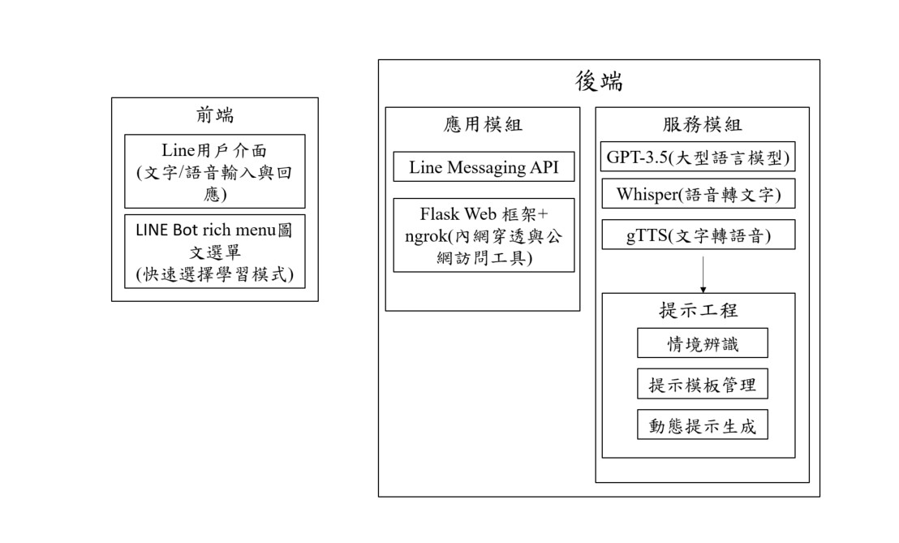
系統架構
提示工程模組
分析用戶學習情境與意圖 管理不同學習模式提示模板動態生成教育導向提示
確保AI回應符合教學目標
前端設計
LINE平台聊天介面，免安裝APP
支援文字與語音雙向互動 圖文選單快速選擇學習模式視覺化設計，操作簡單直覺
後端應用模組
Flask框架建立網路應用 LINE API連接處理訊息 Webhook接收用戶請求
ngrok本機伺服器暴露到網上的工具
後端服務模組
GPT-3.5：處理英語對話與回饋 Whisper：語音轉文字 gTTS：文字轉語音
API串接方式，靈活調用
架構特點
模組化設計，便於維護擴展輕量化部署，成本低
教育目標導向，專為初學者設計
Notes:
我們的系統架構分為四大模組。前端設計採用LINE平台聊天介面，免安裝APP，支援文字與語音雙向互動，圖文選單快速選擇學習模式，視覺化設計操作簡單直覺。
後端應用模組使用Flask框架建立網路應用，LINE API連接處理訊息，Webhook接收用戶請求，ngrok作為本機伺服器暴露到互聯網上的工具。
後端服務模組整合GPT-3.5處理英語對話與回饋，Whisper進行語音轉文字，gTTS提供文字轉語音，採用API串接方式靈活調用。
提示工程模組負責分析用戶學習情境與意圖，管理不同學習模式提示模板，動態生成教育導向提示，確保AI回應符合教學目標。
架構特點包括模組化設計便於維護擴展，輕量化部署成本低，以及教育目標導向專為初學者設計。

Slide 26
系統運作流程
語音處理
Whisper API
（語音轉文字, STT）
  gTTS
（文字轉語音, TTS）
LINE Bot
(接受&回應)
提示工程
(Prompt Engineering)
使用者(輸入訊息)
Flask後端伺服器
(處理請求)
LINE Bot回傳結
果（文字&語音）
GPT-3.5
（大型語言模型）
接受結構話提示 並生成高於學習內容
Notes:
系統運作流程展現了完整的數據處理路徑。使用者透過LINE Bot輸入訊息，Flask後端伺服器處理請求，提示工程接受結構化提示並生成高質量學習內容，GPT-3.5大型語言模型進行處理，語音處理包括Whisper API語音轉文字和gTTS文字轉語音，最後LINE Bot回傳結果包含文字和語音。

Slide 27
技術實作與部署流程

Slide 28
技術實作與部署流程
LINE Platform 設定
註冊LINE Developers 並創建
Messaging API Channel
設定基本資訊
生成Channel Access Token
應用程式設定
設定環境變數存儲API 密鑰
配置Flask 路由和錯誤處理
整合OpenAI、gTTS、LINE API 服務
服務啟動與監控
啟動 Flask：python app.py
啟動ngrok：ngrok http 5000
設定日誌記錄和健康檢查
1
2
3
4
5
6
Webhook 配置
ngrok 生成HTTPS 網址
設定 Webhook URL 指向
/callback 路徑
啟用文字和音訊訊息接收
LINE Bot 功能配置
系統測試與驗證
功能測試：驗證四大學習模式
壓力測試：多用戶同時使用
異常測試：網路中斷恢復
上傳 Rich Menu 圖片）
配置選單功能映射
設定歡迎訊息
Notes:
部署流程包含六個主要階段。首先是LINE Platform設定，註冊LINE Developers並創建Messaging API Channel，設定基本資訊，生成Channel Access Token。
第二階段是Webhook配置，ngrok生成HTTPS網址，設定Webhook URL指向/callback路徑，啟用文字和音訊訊息接收。
第三階段是應用程式設定，設定環境變數存儲API密鑰，配置Flask路由和錯誤處理，整合OpenAI、gTTS、LINE API服務。
第四階段是LINE Bot功能配置，上傳Rich Menu圖片，配置選單功能映射，設定歡迎訊息。
第五階段是服務啟動與監控，啟動Flask和ngrok，設定日誌記錄和健康檢查。
最後是系統測試與驗證，包括功能測試驗證四大學習模式，壓力測試多用戶同時使用，以及異常測試網路中斷恢復。

Slide 29
現有英語學習應用比較

Slide 30

現有英語學習應用比較
比較項目 | Speak | Toko | ELSA | 本研究系統
平台 | 下載APP | 下載APP | 下載APP | Line Bot，無需額外 下載
主要功能 | AI對話練習、發音評估、自動回饋 | 對話練習、單字練習、社群互動 | 專業發音訓練、語音辨識、聽力練習、個人化建議 | 對話、單字造句、跟讀、聽力練習
價格模式 | 訂閱制 | 訂閱制 | 訂閱制 | 免費
目標用戶 | 廣泛使用者 | 廣泛使用者 | 廣泛使用者 | 英語初學者
差異化優勢總結
低使用門檻：無需額外安裝、LINE直接使用功能整合：對話、造句、跟讀三合一
零成本學習：完全免費，無經濟壓力 適合初學者：簡易操作、降低技術門檻
Notes:
我們與Speak、Toko、ELSA三款主流應用進行比較。在平台方面，其他應用都需要下載APP，而我們的系統基於Line Bot無需額外下載。在主要功能方面，我們提供對話、單字造句、跟讀、聽力練習的整合功能。在價格模式上，其他應用都採用訂閱制，我們則完全免費。在目標用戶方面，我們專注於英語初學者。
差異化優勢歸納為四點：低使用門檻無需額外安裝LINE直接使用，功能整合對話造句跟讀三合一，零成本學習完全免費無經濟壓力，適合初學者簡易操作降低技術門檻。

Slide 31
使用者回饋與改善建議

Slide 32

使用者回饋與改善建議
易用性：LINE平台熟悉、界面直覺
互動性：回應自然、理解上下文、即時反饋
學習效果：發音改善、詞彙應用提升、信心增強
功能偏好：初學者愛跟讀、中級愛對話、高
級愛造句
系統回應時間偶有延遲
完全依賴網路連接
缺乏學習進度追踪功能
語音識別對非標準發音準確率待改善
正面回饋
使用挑戰與限制
改進建議：
技術優化：提升語音識別、縮短回應時間、部分離線功能
功能擴充：學習數據分析、個人化路徑、更多主題內容
用戶體驗提升：遊戲化元素、社群功能、界面優化
Notes:
正面回饋包括三個方面。易用性方面，LINE平台熟悉界面直覺。互動性方面，回應自然理解上下文提供即時反饋。學習效果方面，發音改善詞彙應用提升信心增強。功能偏好顯示初學者愛跟讀、中級愛對話、高級愛造句。
使用挑戰與限制包括系統回應時間偶有延遲、完全依賴網路連接、缺乏學習進度追踪功能，以及語音識別對非標準發音準確率待改善。
改進建議分為三個層面。技術優化包括提升語音識別、縮短回應時間、部分離線功能。功能擴充包括學習數據分析、個人化路徑、更多主題內容。體驗提升包括遊戲化元素、社群功能、界面優化。

Slide 33




結論

Slide 34


研究限制與未來發展/貢獻
易用性與便利性：LINE平台無安裝門檻、操作直覺互動式學習體驗：即時回饋、自然對話、情境模擬多功能整合優勢：聽說讀寫全面訓練
提示工程教育應用框架：成功引導AI生成符合教育目的內容多技術整合輕量化方案：Flask後端整合多項AI服務零成
本優質學習資源：突破傳統付費學習應用限制
研究成果 研究貢獻 未來發展
技術優化：語音識別準確率、響應速度、部分離線功能功能擴展：學習分析系統、個人化路徑、主題內容擴充
研究深化：大規模長期實證、不同族群適用性、認知影響機制
Notes:
本研究成功實現了基於LINE Bot的英語學習系統，整合LLM、語音轉文字及文字轉語音技術。四大核心功能涵蓋英語對話練習、單字造句、跟讀練習、聽力練習，全面培養聽說讀寫四種語言能力，創造低門檻高互動學習平台。
系統具有三項主要優勢：易用性與便利性基於LINE平台免除額外安裝，互動式學習體驗提供即時反饋和自然對話，多元化學習功能創造模擬真實語境的學習環境。
技術實現成功整合多種先進技術，Flask後端架構確保系統靈活性，提示工程技術突破引導AI生成符合教育目的內容。使用者訪談重要發現顯示個性化學習驗證，系統能適應不同學習階段需求。
系統具有三項主要優勢：易用性與便利性基於LINE平台免除額外安裝，互動式學習體驗提供即時反饋和自然對話，多元化學習功能創造模擬真實語境的學習環境。
技術實現成功整合多種先進技術，Flask後端架構確保系統靈活性，提示工程技術突破引導AI生成符合教育目的內容。使用者訪談重要發現顯示個性化學習驗證，系統能適應不同學習階段需求。
我們規劃了四個主要的發展方向：
技術優化：提升語音識別準確率、縮短回應時間、開發部分離線功能 功能擴展：建立學習分析系統、開發個人化路徑、擴充主題內容範圍 研究深化：進行大規模長期實證研究、分析不同族群使用者體驗差異、探討認知影響機制 認知影響實驗：設計對照實驗、測量學習效益、研究動機影響因素

Slide 35
文獻探討

Slide 36
文獻探討
互動學習理論：語言習得根植於與熟練語者交流 (Vygotsky, 1978)，「可理解輸入」須具挑戰性但可理解 (Krashen, 1982)，語言產出能積極內化知識並修正錯誤(Swain, 1985)
數位學習趨勢：數位工具普及使語言學習從教室擴展至生活場域 (Godwin-Jones, 2018)
AI教育應用：LLM與NLP技術廣泛應用於語言教學，提供個別化學習支援，為智慧型語言學習
環境奠定基礎 (Liu et al., 2023)
英語學習
技術優勢：基於Transformer架構，68萬小時多語言資料訓練，具備良好跨語言穩定性
(Radford et al., 2022)
即時應用：平均延遲僅3.3秒，適用於互動系統 (Macháček et al., 2023)
跨語言能力：中英混合語音辨識效果顯著，驗證跨語言適應性 (Zhao et al., 2023)
語音轉文字技術
(Whisper)
核心技術：設計恰當提示引導LLM生成所需輸出，零樣本與少樣本學習依賴精心設計提示
(Wei et al., 2022)
教育價值：提示素養直接影響學習者與AI互動效果 (Chiles & Adams, 2024)
學習應用：能引導正確語法練習並提供即時改進建議，加速語言習得過程 (Liu et al., 2023)
提示工程
(Prompt Engineering)
Notes:
我們的研究建立在堅實的理論基礎之上，涵蓋英語學習理論、技術應用和教學法整合三個層面。
英語學習理論方面，我們採用了多位學者的重要理論。Vygotsky（1978）的互動學習理論強調語言習得根植於與他人的交流；Krashen（1982）的「可理解輸入」理論主張輸入須具挑戰性但可理解；Swain（1985）的輸出假說強調主動產出對語言習得的重要性；Godwin-Jones（2018）的數位學習環境理論指出數位工具擴展語言學習場域；Liu等人（2023）的AI教育應用研究證明LLM與NLP技術在語言教學中的廣泛應用潛力。
語音轉文字技術（Whisper）方面，Radford等人（2022）開發的Whisper採用Transformer架構，使用68萬小時多語言資料訓練，具備跨語言魯棒性。Macháček等人（2023）的即時應用研究顯示平均延遲僅3.3秒，適用於互動系統。Zhao等人（2023）的多語言實驗證明Whisper在中英混合語音處理上的優異表現。
提示工程（Prompt Engineering）方面，這是引導LLM生成所需輸出的核心技術。Wei等人（2022）的研究展示零樣本和少樣本學習能力，Chiles & Adams（2024）強調提示素養成為21世紀重要技能，Liu等人（2023）的學習應用研究證明提示設計在語言學習策略中的重要性。

Slide 37
文獻探討
設計特色：輕量級Python微框架，保持高擴展性與靈活性 (Grinberg, 2018)
核心功能：包括路由系統、模板引擎、WSGI相容性等 (Baker et al., 2020)
教育應用：學習曲線平緩，特別適用於外部API整合的智能學習系統 (Zhou et al., 2021)
Flask架構
技術基礎：基於Google語音合成技術，支持100+種語言，採用深度學習技術 (Choudhury
& Kumar, 2019; Tsai, 2021)
教育效果：顯著提升學習者聽力理解和發音模仿能力 (Liao & Lee, 2020)
應用優勢：具即時生成和高度客製化優勢，實現個性化學習體驗(Chen et al., 2022)
文字轉語音技術
(gTTS)
技術特性：基於Transformer架構，數十億參數捕捉語言複雜模式，具備理解、生成、推理能力 (Brown et al., 2020; Wei et al., 2022)
教育革新：提供個性化學習內容與即時反饋，透過提示工程精確生成符合教學目標內容
(Zhao & Zhang, 2023; Liu et al., 2023)
優勢突破：更接近真實對話，具更高參與度與即時性，為語言教育開創新範式(Wei & Chen, 2022)
大型語言模型
(LLM)
Notes:
Flask架構方面，Grinberg（2018）設計的輕量級Python框架提供高度靈活性，Baker等人（2020）的核心功能研究展示其模組整合能力，Zhou等人（2021）的教育應用研究證明其在智能學習系統整合中的優勢。
文字轉語音技術（gTTS）方面，Choudhury & Kumar（2019）和Tsai（2021）的技術基礎研究展示Google語音合成技術支持100多種語言，Liao & Lee（2020）的教育效果研究證明其在聽力和發音能力提升上的價值，Chen等人（2022）的應用優勢研究展示其個性化學習體驗的實現。
大型語言模型（LLM）方面，Brown等人（2020）展示其基於Transformer架構的技術特性，Zhao & Zhang（2023）和Liu等人（2023）的教育革新研究證明其在個性化學習和即時反饋上的突破，Wei & Chen（2022）的優勢研究展示其相較傳統方法在自然互動和豐富語言示例上的顯著優勢。

Slide 38




感謝口委蒞臨指導
題目：LINE Bot結合大型語言模型之英語學習系統設
計與實作
國立高雄科技大學資訊管理所研究生：杜宜霖
指導教授：黃承龍博士

Slide 39
Q&A
題目：LINE Bot結合大型語言模型之英語學習系統設
計與實作
國立高雄科技大學資訊管理所研究生：杜宜霖
指導教授：黃承龍博士

